Slide 1
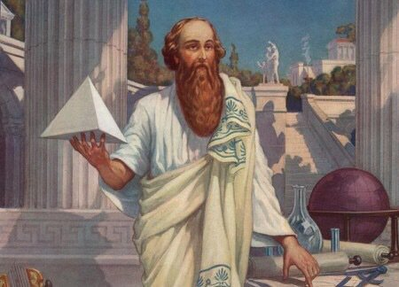
PITAGORA

Slide 2
Pitagora
rođen na otoku Samosu u Maloj Aziji oko 582. godine prije Krista, a umro je oko 496. godine prije Krista
poznat matematičar
“učenik” Talesa
imao je mnogo sljedbenika - Pitagorejska škola

Slide 3
Pitagorejska škola
sa svojim učenicima radio je u tajnoj Pitagorejskoj školi u južnotalijanskom gradu Crotonu
tamo je sa svojim učenicima otkrio mnogo stvari o matematici

Slide 4
Pitagora-otkrića
“Pitagorin poučak na pravokutan trokut”
zbroj kutova u trokutu jednak je zbroju dva prava kuta
pet pravilnih geometrijskih tijela:tetraedar,heksaedar,oktaedar,dodekaedar, ikozaedar

Slide 5
Pitagora
bio je filozof
njegovao je i promicao prijateljstvo, nesebičnost i iskrenost
vjerovao je da se cijeli svijet sastoji od suprotnosti

Slide 6
Pitagora
Pitagorejce je napao zao i okrutan grof iz Krotona koji je želio ući među Pitagorejce
zahtjev mu je bio odbijen te je tada progonio Pitagorejce
Pitagora se sakrio u Metapontium (grad na jugu Italije) te je tamo i umro

Slide 7
KRAJ!
ANTONIO BAKAČ, 8.c

